Slide 1
Semestrální práce
Úloha: 8
Lilian Luca

Slide 2
Zadání úlohy:
Třídění sady bodů ve 3D dle vzrůstající vzdálenosti jednotlivých bodů od počátku soustavy souřadné.
Ukázka:
●VSTUP: ●VÝSTUP:
Zadej pocet bodu: 1.00 0.00 1.00
4 -3.00 -8.00 2.00
Zadej souradnice bodu: 10.32 0.00 5.70
10.32 0 5.7 15.00 20.00 -13.00
-3 -8 2
15 20 -13
1 0 1

Slide 3
Algoritmus řešení:
Start
Vzdálenost = sqrt(x^(2)+y^(2)+z^(2))
Je vzdálenost 1. bodu delší než toho 2. ?
double[] temp = arr[j];
arr[j] = arr[j + 1];
arr[j + 1] = temp;
True
False
Konec

Slide 4
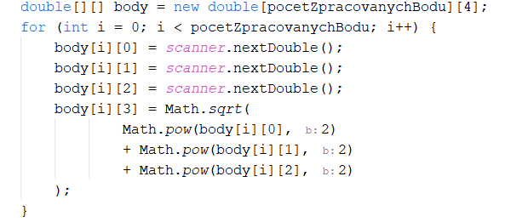
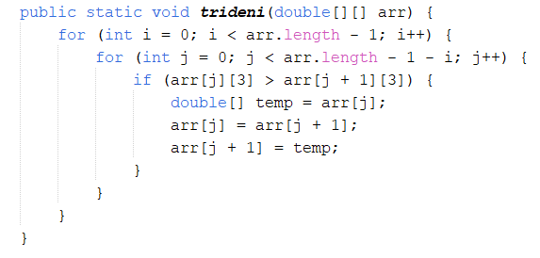
Ukázka kódu:

Slide 5
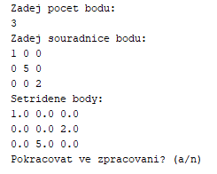
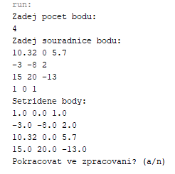
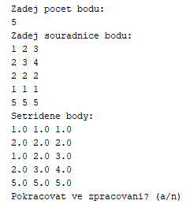
Výsledky testů:

